Slide 1

VaiJunto? Conectando Universitários com Caronas Inteligentes
Bem-vindos à apresentação do VaiJunto?, um projeto inovador desenvolvido para a disciplina de Programação de Dispositivos Móveis com React Native e Expo (Android). Nosso objetivo é simplificar a vida dos estudantes universitários, oferecendo uma plataforma eficiente e segura para compartilhamento de caronas.

Slide 2

Nossa Equipe e Orientação
Sob a orientação do Prof. Luiz Gustavo Turatti, nossa equipe dedicou-se a criar uma solução que não só otimiza o tempo e os recursos dos usuários, mas também fomenta a conexão e a colaboração dentro da comunidade acadêmica.
João Victor Romagnoli
Matrícula: 202402531425
Nosso professor nos guiou para um desenvolvimento focado na experiência do usuário e na inovação tecnológica.
Victor Felipe Pires
Matrícula: 202403000857
Felipe do Santos
Matrícula: 202303292406

Slide 3
Sumário da Apresentação
01
02
Introdução e Equipe
Visão e Objetivos
Conheça o VaiJunto? e os responsáveis pelo projeto.
Entenda a proposta de valor e as metas do aplicativo.
03
04
Tecnologias Utilizadas
Requisitos e Instalação
Detalhes sobre as ferramentas e linguagens por trás do VaiJunto?
Como preparar seu ambiente para rodar o projeto.
05
06
Descrição e Funcionalidades
Demonstração das Telas
Aprofunde-se no conceito e nos recursos do aplicativo.
Visão geral das principais interfaces do VaiJunto?.

Slide 4

Objetivos do VaiJunto?
Com o app, os alunos podem:
Buscar Caronas
Encontre caronas disponíveis que se encaixem na sua rota e horário.
Oferecer Caronas
Compartilhe seu veículo e ajude outros estudantes, economizando recursos.
Combinar Viagens
Organize e confirme caronas de forma rápida e eficiente.
Conectar e Colaborar
Fortaleça a comunidade acadêmica e ajude colegas no dia a dia.

Slide 5
Requisitos para Execução
Software Essencial
Ferramentas de Teste e Banco de Dados
Node.js (versão mais recente recomendada)
Expo Go: Google Play Store / Apple App Store
React Native (versão mais recente recomendada)
Banco de Dados: Supabase
Essas ferramentas são a base para o desenvolvimento e funcionamento do nosso aplicativo.
O Expo Go permite testar o app em tempo real, e o Supabase gerencia nossos dados com segurança.

Slide 6
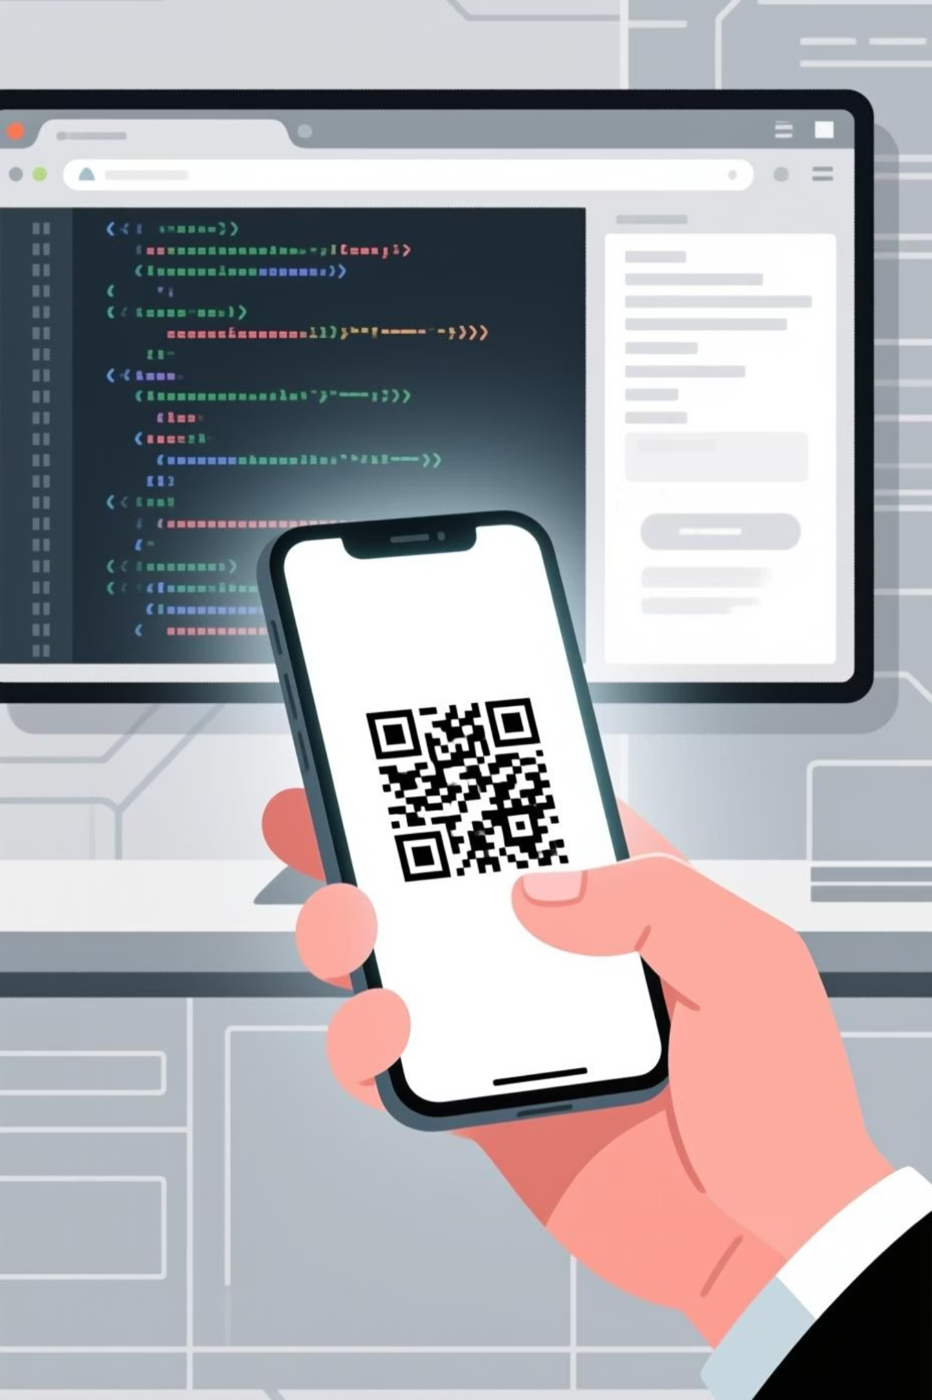
Instalação e Execução do Projeto
Instale os Requisitos
Execute o Aplicativo
Certifique-se de ter Node.js e React Native instalados em sua máquina. Use os gerenciadores de pacotes padrão para uma instalação suave.
Após a instalação, inicie o servidor de desenvolvimento do Expo para rodar o aplicativo em seu emulador ou dispositivo físico através do Expo Go.
# Exemplo: Instalar dependências do projetonpm install
npx expo start
Este comando abrirá o Metro Bundler e gerará um QR code para você escanear com o Expo Go.
Um ambiente de desenvolvimento configurado corretamente é crucial para o sucesso.

Slide 7
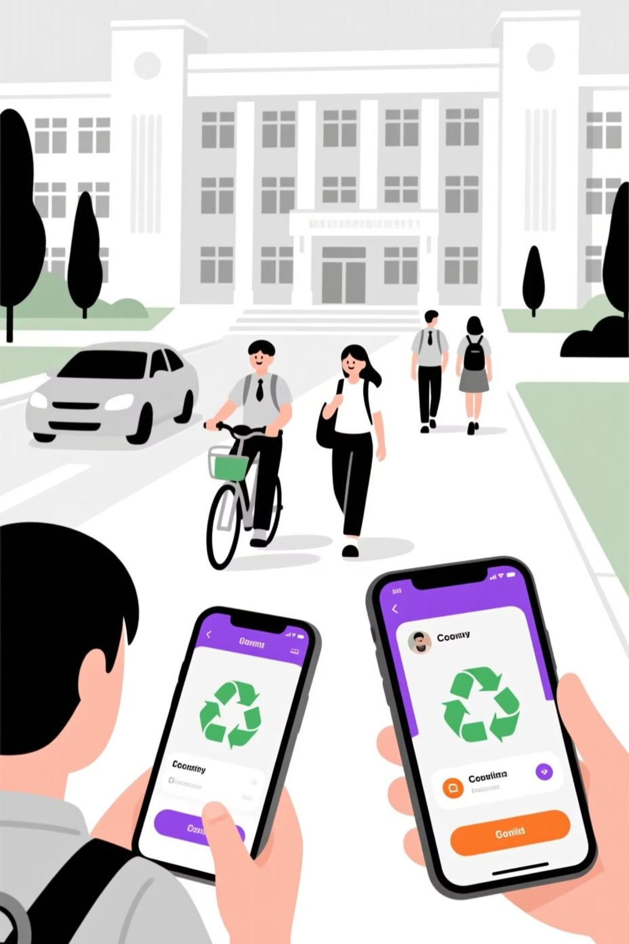
Descrição do Projeto: VaiJunto?
Conexão Estudantil
Economia e Sustentabilidade
O VaiJunto é um aplicativo mobile que facilita a conexão entre universitários para o compartilhamento de caronas.
A ideia central é otimizar tempo e recursos, promovendo uma cultura de economia e sustentabilidade.
Praticidade e Segurança
Oferece uma plataforma prática e segura para encontrar ou oferecer caronas, com rotas e horários customizáveis.
Com o VaiJunto, os estudantes podem buscar caronas disponíveis, oferecer vagas em seus veículos e se conectar com outros colegas que seguem rotas semelhantes, tornando a mobilidade universitária mais eficiente.

Slide 8

Funcionalidades e Ferramentas
Principais Funcionalidades
Tecnologias Essenciais
Buscar Carona: Pesquise caronas disponíveis por localização e horário.
Oferecer Carona: Cadastre suas rotas, horários e vagas disponíveis.
React Native: Desenvolvimento mobile multiplataforma.
Essas funcionalidades formam o núcleo do VaiJunto, facilitando a interação entre usuários.
Expo: Facilita o desenvolvimento e deploy do app.
JavaScript: Linguagem principal do desenvolvimento.
React Navigation: Gerenciamento de rotas e navegação.
@react-native-picker/picker: Seleções interativas (dropdowns).

Slide 9
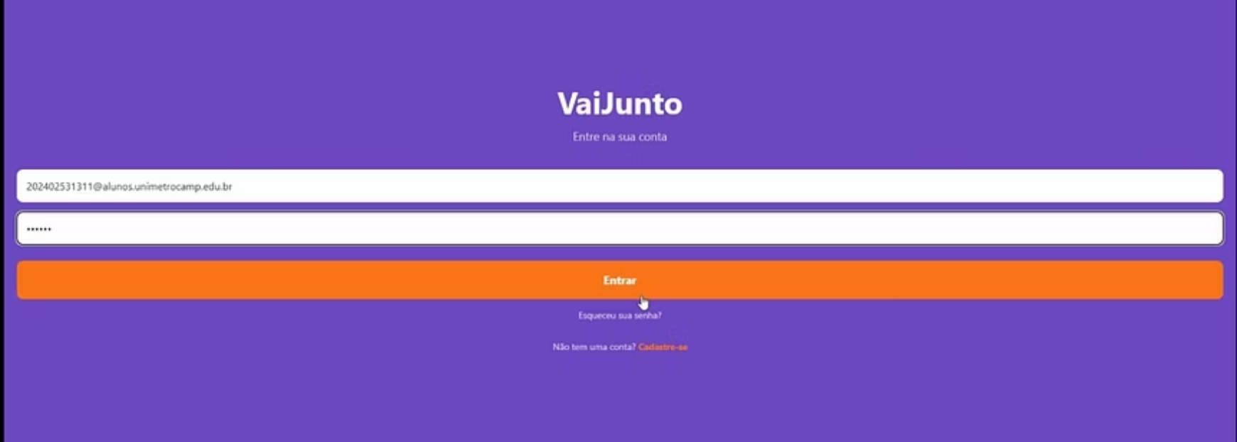

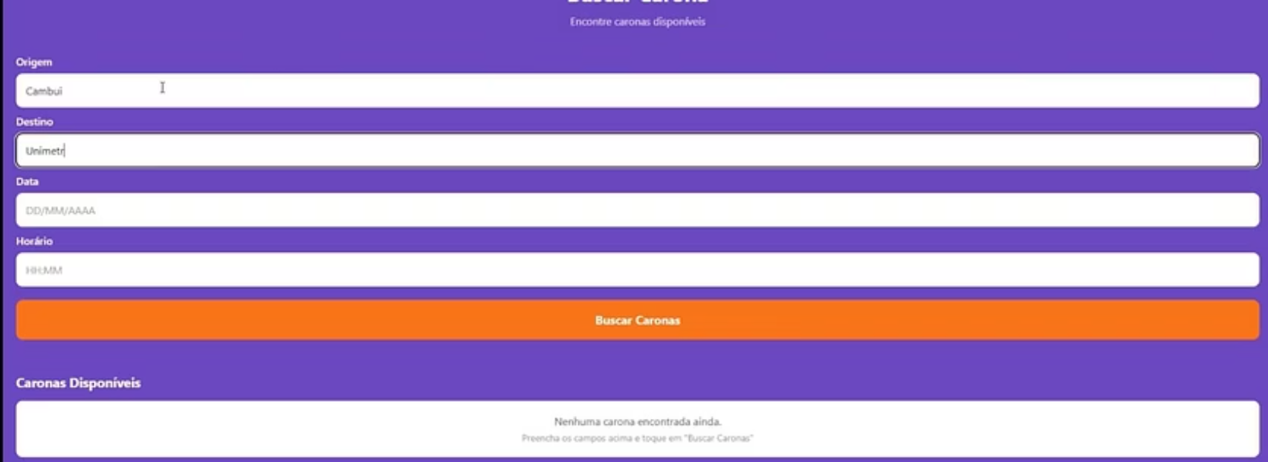
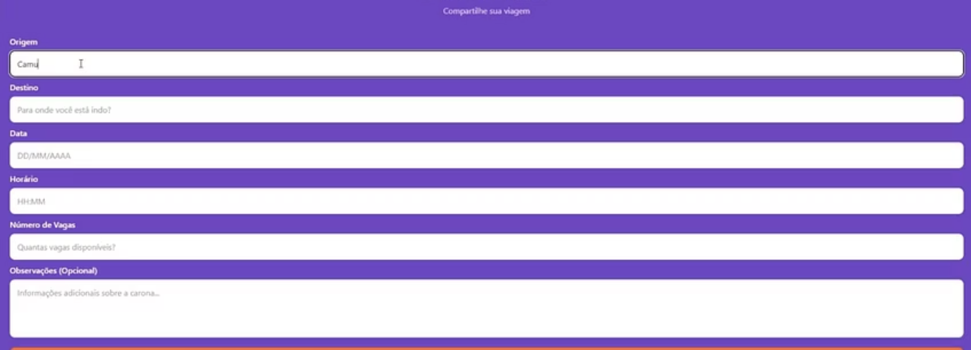
Telas do Aplicativo VaiJunto?
Aqui você encontrará as principais telas do nosso aplicativo, demonstrando a interface intuitiva e a experiência do usuário que projetamos.
O design foi pensado para ser claro, funcional e visualmente agradável, facilitando a interação dos usuários com todas as funcionalidades.

Slide 10
Obrigado!

